Slide 1
INF5261 - vår 2010
Prosjekt: ”Uteliv”
Jonas Markussen
Morten Ødegaard
Nora Raaum

Slide 2
Presentasjon
Innledning
  Bakgrunn og problemstilling
Bruksområde
  Tjenestebeskrivelse, målgruppe, kontekst
Eksisterende løsninger
Prototype
  Teknisk, universell design, vår prototype
Oppsummering

Slide 3
Bakgrunn
Smartphones
  GPS
  Internett
Umiddelbar kontakt med alle
  Impulsive avtaler

Slide 4
Problemstilling
Vi vil undersøke hvordan mobile tjenester kan brukes for å planlegge og ta avgjørelser for en kveld på byen, og hvor nyttig det er hvis tjenesten også er lokasjonsbevisst. Vi vil se på noen eksisterende tjenester for å se om de kan dekke behovet, drøfte hvordan kontekst er relevant for en slik tjeneste og deretter lage en prototype på en mobiltelefonapplikasjon som er spesielt rettet mot formålet vårt.

Slide 5
Ideell tjenestebeskrivelse
Bestemme hva/hvor man skal
Finne ut hvordan man kommer seg dit
Informere venner om planen
Finne ut hvordan man kommer seg hjem
Impulsiv
Mobil

Slide 6
Ideell tjenestebeskrivelse
Hva/hvor
  Steder og hendelser
Visning
  Kart og informasjon
  Filtrering
Lokasjonsbevissthet
Transport
Informere venner
  Sosiale tjenester
  SMS

Slide 7
Målgruppe og undersøkelse
Studievenner på IFI
  Unge voksne, 18-30 år
  Teknologikompetanse og –interesse
  Går ofte ut
  Mulighet til å være impulsive
Brukerundersøkelse på nett
Interessant for å bli kjent med målgruppen
  Hvem er de?
  Mobilvaner
  Utelivsvaner
  Tanker om vår applikasjon

Slide 8
Kontekst
Datasystemer integrert i omgivelsene / datasystemer på seg som tilpasses omgivelsene
  Mobiltelefon
Kontekst
  ”Context is the set of environmental states and settings that either determines an application’s behaviour or in which an application event occurs and is interesting to the user”
Vår kontekst
  Hvem, hvor, når

Slide 9
Kontekst
Hvem, hvor, når
  Brukerens alder -> Aldersgrense på utesteder
  Hvor brukeren er -> Hvilke steder som vises
  Tid på døgnet -> Nattbuss/taxi
Kommunikasjon
  Info om venner, brukes til å velge hvem å dele med
Personvern
Filtrere
  Info om kontekst kan gi automatisk filtrering
  Kan gi uønsket informasjon

Slide 10
Eksisterende tjenester
Plattform, brukervennlighet, tilgjengelig informasjon, kontekstsensitivitet, funksjonalitet
Utelivsportaler (web)
AroundMe (iPhone)
Layar Reality Browser (iPhone, Android)
Gule Sider (web), Gule Sider Live (iPhone)
Google Maps (web, mobilapp)
Nokia Ovi Maps (web, Nokiatelefoner)
Trafikanten (web, iPhone, Android)

Slide 11
Tekniske muligheter
Web-tjeneste
  Pluss: Plattformuavhengig
  Minus: Ikke posisjon. Tregt pga. dataoverføring
Applikasjon
  Pluss: Raskere. Bedre tilpasset mobilen. Posisjon
  Minus: Tyngre utvikling. Ikke plattformuavhengig
Android
  OS for mobiltelefoner – Google & Open Handset Alliance
  Åpen kildekode, basert på Linux
  Godt utviklingsverktøy for applikasjoner
Google Maps

Slide 12
Informasjonskilder
Viktig: Oppdatert informasjon
Database
  Begrenset geografisk område til Oslo
Transport:
  Trafikanten
Uteliv:
  Utelivsguider på nett
Samarbeid for informasjonstilgang fra disse

Slide 13
Universell design
Produktet skal kunne brukes av alle
Personer med handicap ønsker å bruke vanlige telefoner
Svaksynte / blinde
  Listevisning
  Tekstørrelse
  Farger/kontrast

Slide 14
Vår prototype
Smartphones
  Avanserte mobiltelefoner. Stor skjerm, mulighet for posisjonering, tilgang til internett, alltid med brukeren.
Sanntidsinformasjon om sosiale tilbud
  Konsert, klubb, pub, cafe...
Posisjon eller kategori?

Slide 15
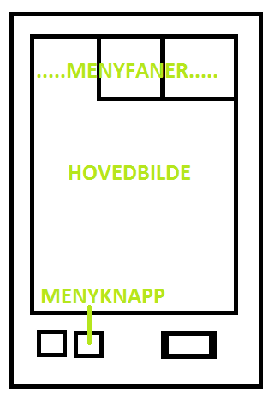
Vår prototype
Hovedmeny øverst, faner
  ”Hendelse”
  ”Sted”
  ”Transport”
Menyknapp nederst
  ”Bytt visning” – listevisning
  eller kartvisning
  ”Filtrer” – for å filtrere søk,
  avkrysningsbokser

Slide 16
Vår prototype
Hendelse
  Arrangementer i nærheten eller i nær fremtid
  Kart eller liste med arrangementer, kan filtrere
  Mer info om arrangement, feks adresse
  Dele arrangement, finn transportmuligheter
Sted
  Steder i nærheten vises på kart
  Valg: Endre til liste, filtrere
  Mer info vises på samme måte som arrangement
Transport
  Kollektivtransport og taxi

Slide 17
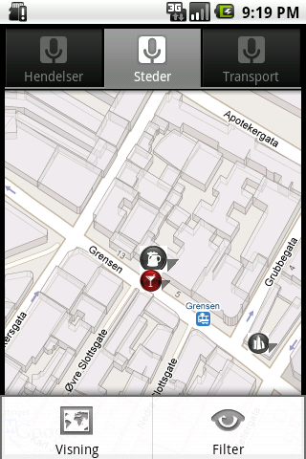
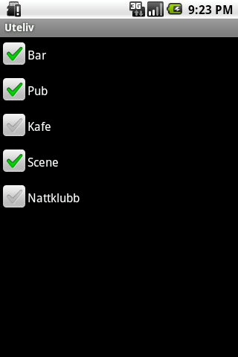
Vår prototype
Noen skjermbilder fra prototypen

Slide 18
Oppsummering
Tjeneste for å planlegge og gjennomføre en kveld på byen. Mobil tjeneste virker som god løsning
Målgruppe: Studievenner på IFI, brukerundersøkelse for mer info om målgruppen
Kontekst – hvem, hvor, når
Evaluering av eksisterende tjenester
Vurdering av teknisk bakgrunn, innhenting av informasjon og universell design
Enkel prototype med noe basisfunksjonalitet utviklet, basert på det vi har lært

